Slide 1

بسمه تعالی
وزارت علوم، تحقیقات و فناوری
دانشگاه فنی و حرفه ای آذربایجان غربی
آموزشکده فنی دختران ارومیه
گروه صنایع غذایی
آزمایشگاه میکروب شناسی مواد غذایی
(دوره کارشناسی)
مدرس : فهیمه بابایی
جلسه سوم: آشنایی با طرزکار میکروسکوپ نوری

Slide 2

میکروسکوپهای نوری
میکروسکوپهای نوری معمولی که در تحقیقات بیولوژیکی و پزشکی بکار می‌روند دو دسته می‌باشند. یک دسته دارای چشمه نوری مجزا از میکروسکوپ می‌باشند و دسته دوم میکروسکوپهایی می‌باشند که دارای چشمه نوری تعبیه شده در میکروسکوپ می‌باشند. میکروسکوپهای معمولی مدرن مورد استفاده از نوع دوم می‌باشد و تقریبا ساخت و استفاده نوع اول منسوخ شده است.

Slide 3
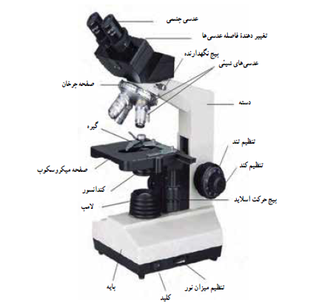
اجزا تشکیل دهنده میکروسکوپ نوری

Slide 4
اجزای نوری :
۱- اجزای نوری عمدتاً مشتمل بر منبع تغذیه نور و قطعات مرتبط با آن میباشد ، از قبیل لامپ با ولتاژ ۲۰ وات ، فیلتر تصحیح نور و کندانسور که کندانسور مشمل بر پنج قطعه است که نور را تصحیح کرده و بر روی نمونه یا شیء مورد بررسی متمرکز میکند
۲- فیلتر رنگی ( تصحیح نور )
۳- دیافراگم که حجم نور را تنظیم میکند
۴- دو عدد عدسی محدب
۵- پیچ نگهدارنده کندانسور
۶- پیچ تنظیم دیافراگم

Slide 5
اجزای مکانیکی :
۱- پایه (Base) : کلیه قطعات میکروسکوپ بر روی پایه مستقر میباشد . در برخی از مدلهای میکروسکوپ نوری منبع نور ، فیوز و کابل برق در پایه تعبیه میگردد .
۲- دسته (Handle) : جهت حمل و نقل میکروسکوپ از دسته استفاده میشود . نکته قابل توجه آنکه به هنگام جابجایی میکروسکوپ آن را روی میز کار نمی کشیم .

Slide 6
اجزای مکانیکی :
۳- لوله میکروسکوپ (Barrel): مشتمل بر عدسی شیئی (Ocular lens) و عدسی چشمی(Objective lens) که با بزرگنــمائی های مختلف طراحی می شوند. عــدسی شیـئی دارای بزرگنمائی های X4 ، X10 ،X40 ، X60 و X100 و عدسی چشمی دارای بزرگنمائی های X10 ، X15 ، X18 میباشد که بسته به نوع میکروسکوپ متفاوت است. عدسی شیئی معمولاً از چندین عدسی محدب که در آن تعبیه شده است تشکیل میگردد.

Slide 7
اجزای مکانیکی :
۴- صفحه گردان یا متحرک (Revolver) : عدسیهای شیئی بر روی این صفحه قرار میگیرند و با چرخاندن آن موقعیت عدسیهای شیئی تغییر میکند.
۵- پیچ حرکات تند (Macrometrique) : این پیچ بر روی دسته تعبیه شده است و باعث میگردد که صفحه پلاتین با سرعت بیشتری در جهت عمودی جابجا شود.
۶- پیچ حرکات کند (Micrometrique) : این پیچ بر روی پیچ حرکات تند قرار داد و صفحه پلاتین را در جهت عمودی و درحد میکرون جابجا میکند .

Slide 8
اجزای مکانیکی :
۷- صفحه پلاتین (Platine plate) : صفحه ای است که نمونه مورد نظر روی آن قرار میگیرد و در جهت طول و عرض دارای دو خط کش مدرج میباشد که جهت ثبت و یادداشت مکان یک نمونه خاص بکار میرود .
۸- پیچ طول و عرض : این پیچ زیر صفحه پلاتین قرار دارد که آن را در جهت طول و عرض جابجا میکند .
بزرگنمائی یک میکروسکوپ حاصل ضرب بزرگنمائی عدسی شیئی در بزرگنمائی عدسی چشمی میباشد .

Slide 9
لام
لام آزمایشگاهی یک شیشه نازک در ابعاد ۲۶ تا ۷۶ میلی متر است که حدود ۱ میلی متر قطر دارد. کاربرد لام میکروسکوپ حکم ظرفی برای نگه داشتن هر ماده ی قابل آزمایش و بررسی با میکروسکوپ است.
ابتدا شی یا ماده ی مورد نظر بر روی لام میکروسکوپ قرار گرفته و سپس اسلاید را زیر میکروسکوپ قرار می دهیم.

Slide 10
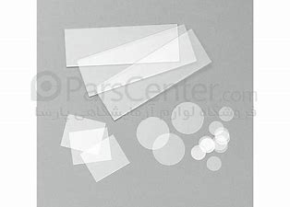
لام لامل

Slide 11
لامل
لامل میکروسکوپ یک صفحه ی نازک تخت از مواد شفاف (مانند شیشه) با ضخامت متر از یک میلیمتر و عرض حدود 20 میلیمتر و در شکل های مستطیلی ، مربعی و دایره ای می باشد که برای نشان دادن یک نمونه زیر میکروسکوپ روی نمونه ی ریخته شدن روی لام میکروسکوپ قرار می گیرد.

Slide 12
لامل
از لامل میکروسکوپ برای محبوس و ایزوله کردن نمونه، جلوگیری از تاثیر گرد و غبار روی نمونه، اجتناب از تماس های تصادفی یا برخورد لنز میکروسکوپ با نمونه، به تاخیر انداختن دهیدراته شدن و اکسیداسیون نمونه و ... استفاده می شود.

